Slide 1
БЕЛОЗЕРЬЕ
Дневник путешественника
Часть I
Notes:
Мы смотрим на мир глазами путешественника. Он для нас важен. Путешественник – не турист!

Slide 2
Как я принял решение поехать
(Источники информации)
Сказали друзья
Нашёл в интернете
Давно слышал и хотел поехать
Notes:
Мы рассчитываем не на массовую рекламу, а на информацию из уст в уста, на рекомендации, мы отвечаем на запросы тех путешественников, кто ищет интересное на Родине и готов ради этого проехать несколько сотен километров

Slide 3
О ПУТЕШЕСТВЕННИКЕ
Любитель комфортных приключений, много где побывавший
Интересуется изучением истории и культуры России
Нравятся народные промыслы и люди, любящие свой край, с которыми интересно пообщаться
Всегда интересны места, где не так много туристов и древняя история видна на самых обычных улицах
Уважительное отношение к природе
Notes:
Эти люди вдумчиво посещают музеи, для них важен местный колорит, они ценят древний облик не сетуют на отсутствие супермаркетов, а радуются тому, что древний город Белозерс сохранил свой исторический облик. Как и его обитатели.

Slide 4
Что удивляет
Недалеко (Расстояние от С. Петербурга и от Москвы примерно одинаковое – 650 км или ночь пути на поезде)
Богатая история и сохранность облика (Белозерск старше Москвы почти на три столетия, а благодаря удаленности от основных трасс и отсутствию железной дороги город уникально сохранил атмосферу многовековой истории)
Природа - «как в сказке» (глухие леса, чистые озера, многотравье, бобровые плотины и непроходимые болота, местные жители живут рыбалкой и охотой)
Комфортно отдыхать (В городе есть всё для качественного и комфортного отдыха: гостиницы, качественные кафе, удивительные музе и даже прекрасный городской пляж)
Интересные люди (Сюда стоит поехать только ради того, чтобы познакомиться с интересными людьми)
Notes:
То что сереньким лучше удалить и рассказать при показе. Если кому-то отправлять, то оставим как есть.

Slide 5
Моё путешествие
фотоотчет

Slide 6
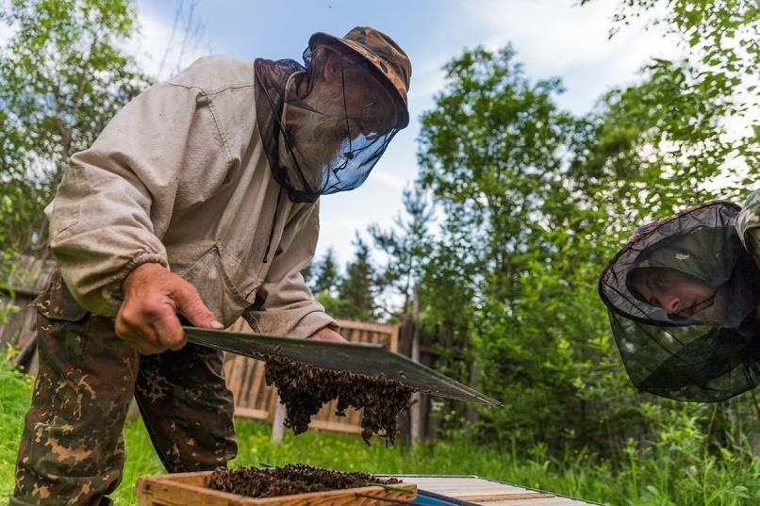
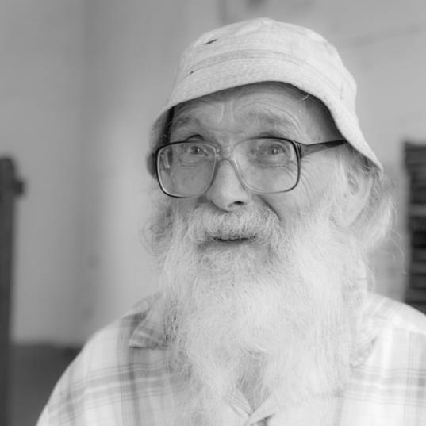
Пасека

Slide 7
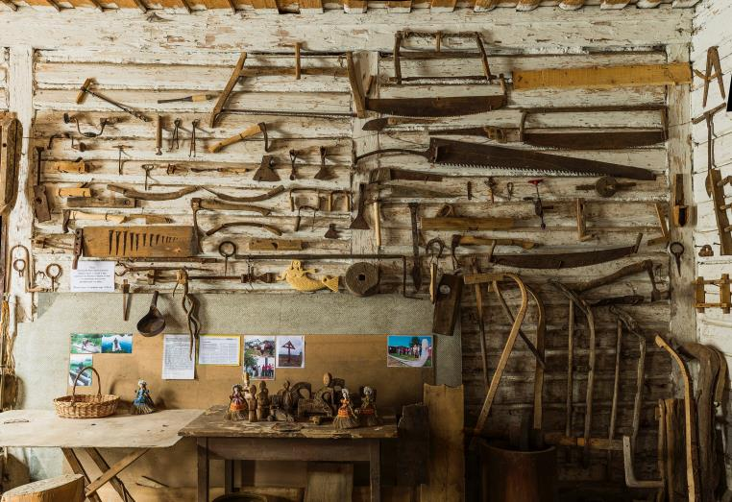
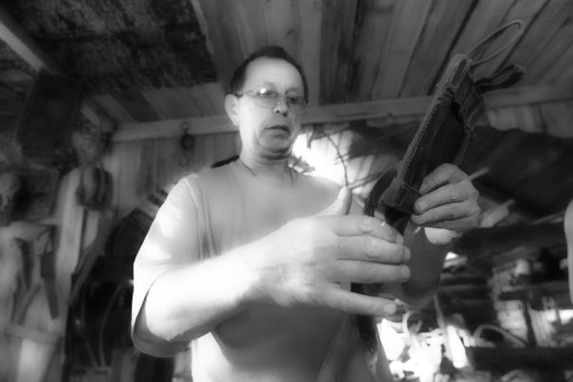
Музеи

Slide 8
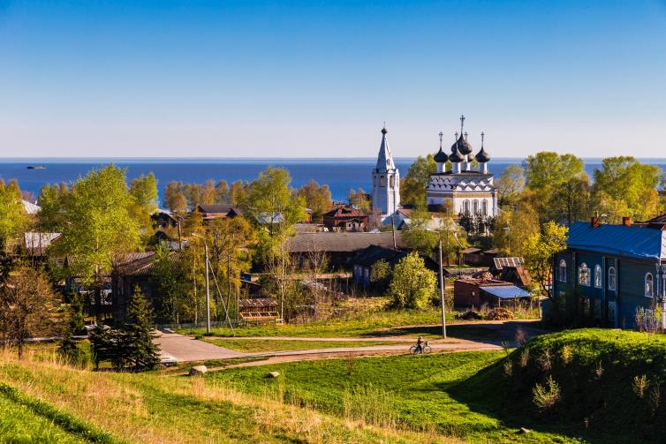
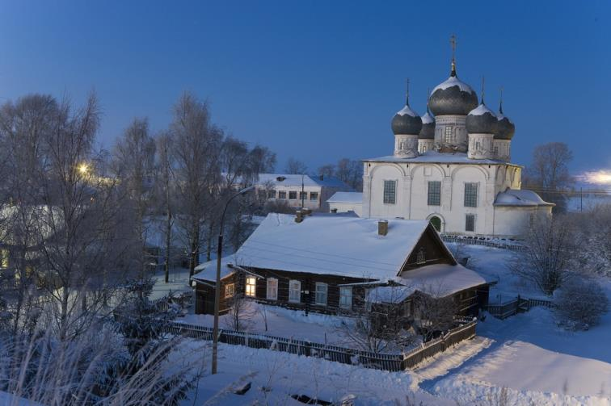
Белозерск и виды на Белое Озеро с высоты древнейшего в России земляного вала

Slide 9
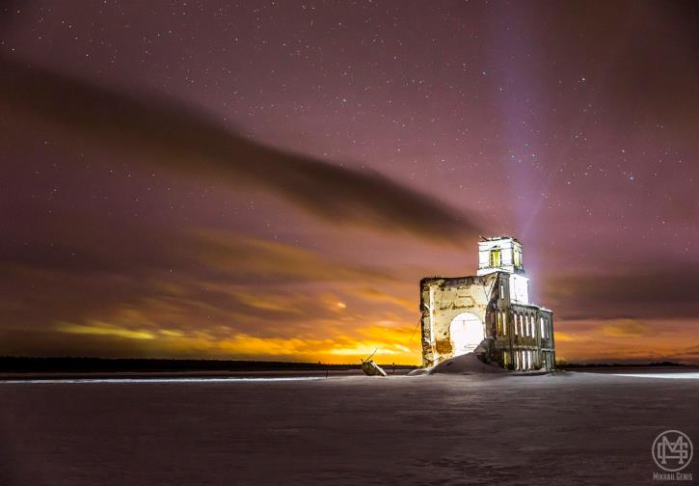
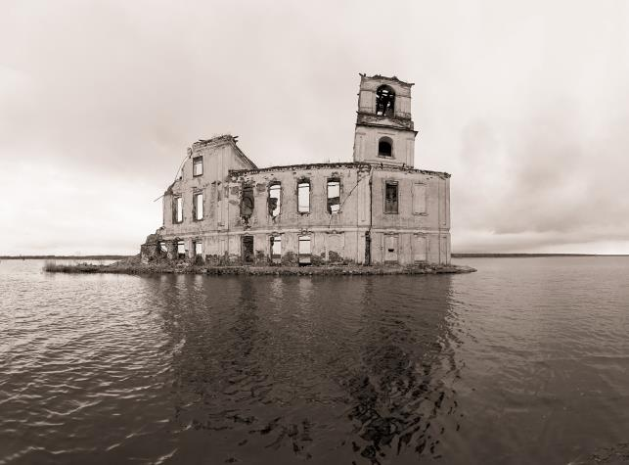
Храм в Крохино

Slide 10
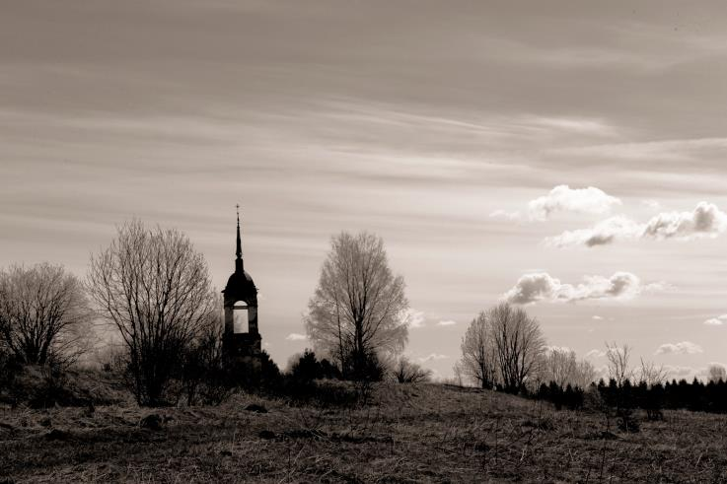
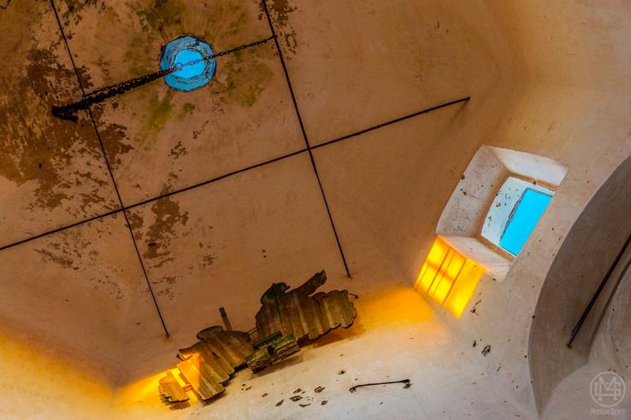
В глухих лесах

Slide 11
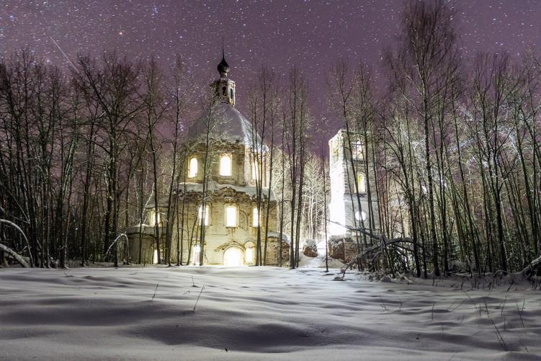
Загадки Белозерья

Slide 12
Место видения Кириллу Новоезерскому

Slide 13
Обводной канал

Slide 14
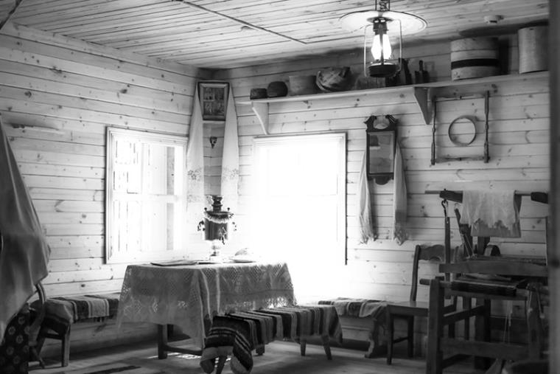
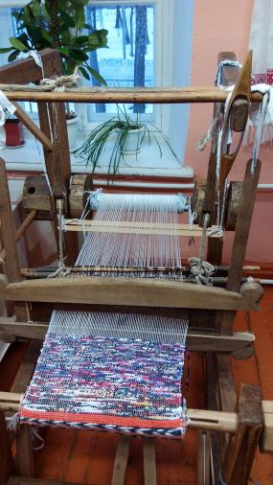
Народные ремесла

Slide 15
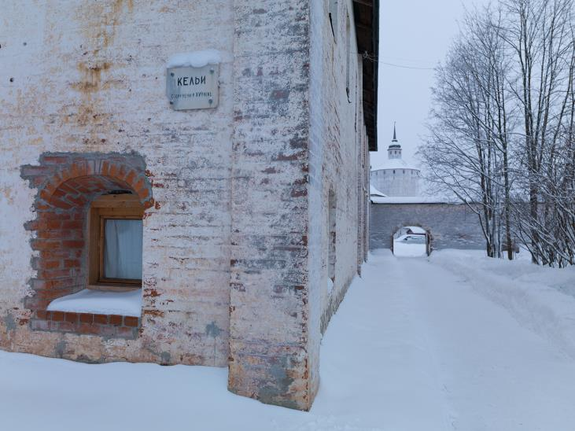
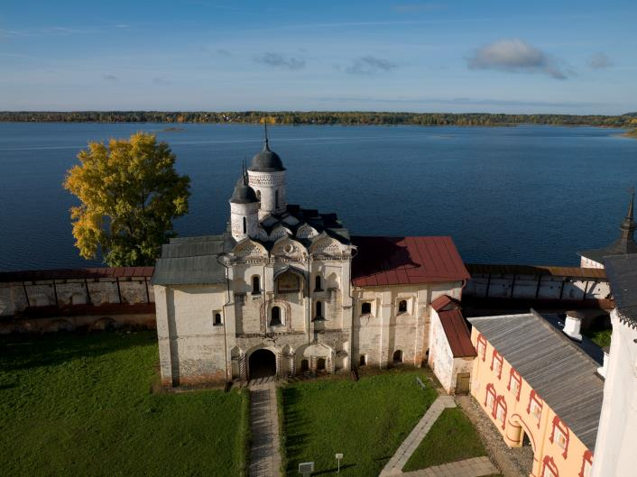
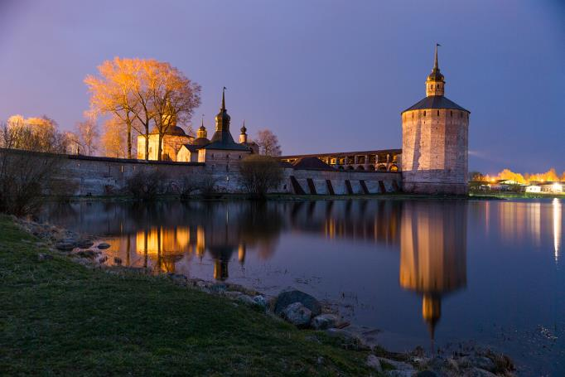
Действующие монастыри

Slide 16
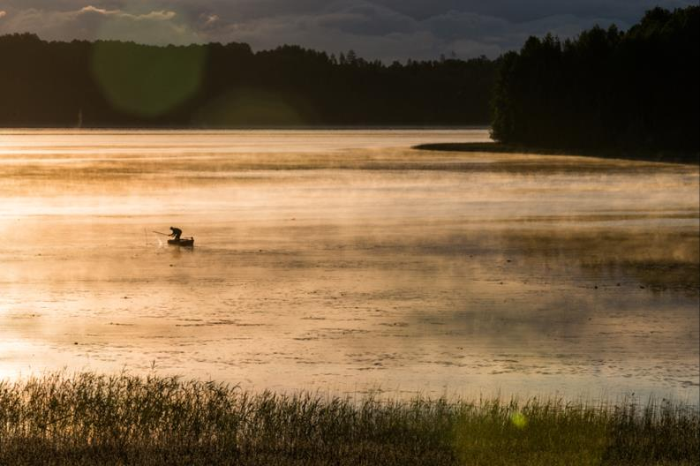
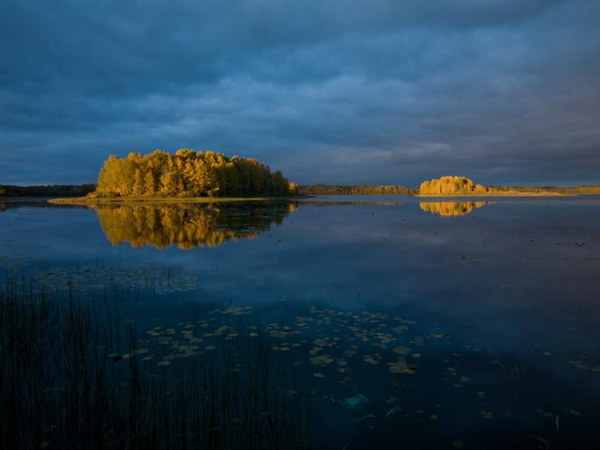
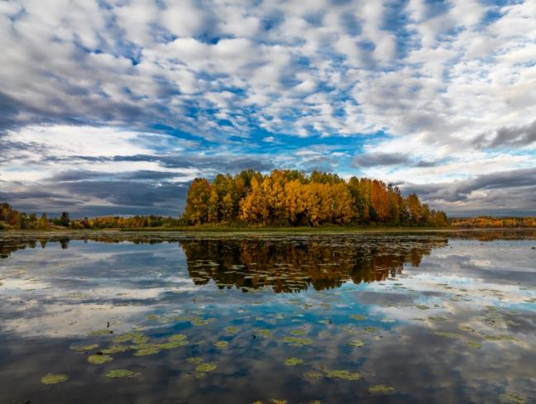
Озера

Slide 17
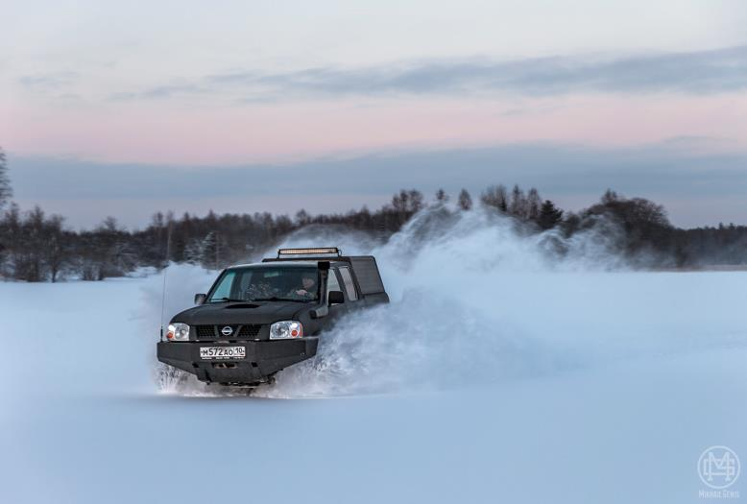
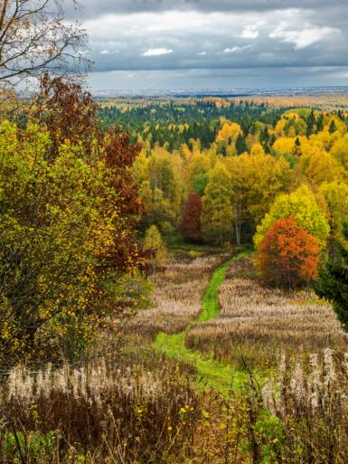
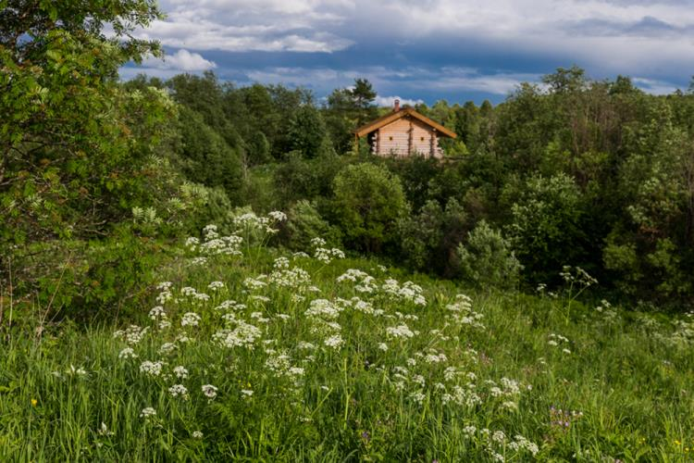
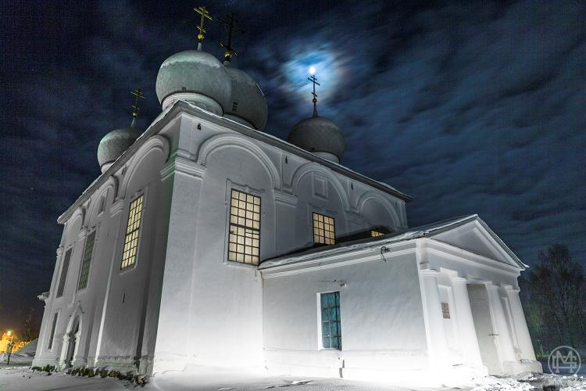
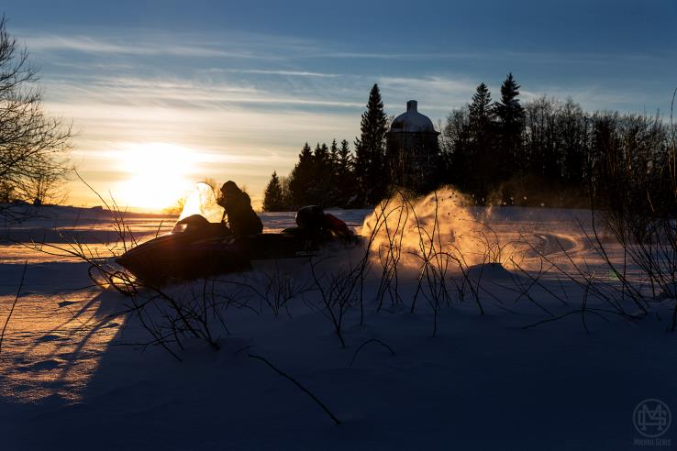
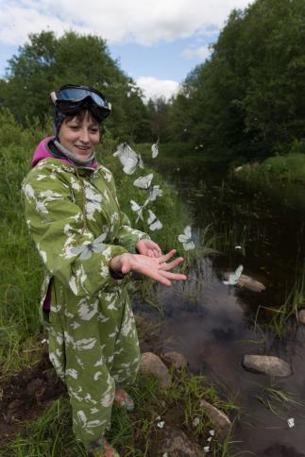
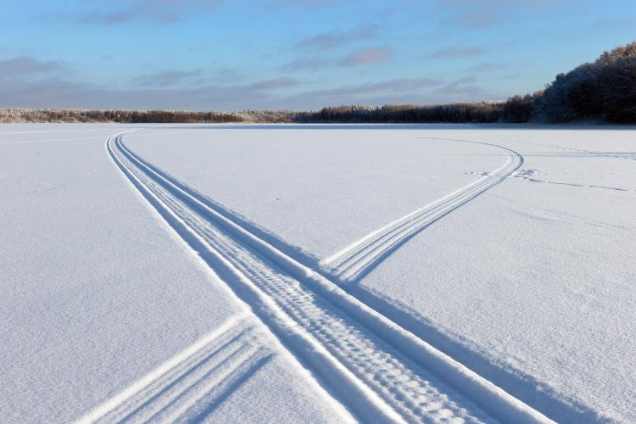
И много всего ещё…

Slide 18
ООО Белозерье
belozerye@bk.ru
+7 (921) 145-13-16
https://www.facebook.com/belozerye
https://vk.com/belozeryeltd

